Slide 1
КОМИТЕТ ПО АРХИТЕКТУРЕ И ГРАДОСТРОИТЕЛЬСТВУ
ГОРОДА МОСКВЫ
Формирование заявки на предоставление государственной услуги
«Приемка исполнительной документации для ведения Сводного плана подземных коммуникаций и сооружений в городе Москве» на официальном сайте Мэра Москвы (MOS.RU)
Москва 2018

Slide 2
КОМИТЕТ ПО АРХИТЕКТУРЕ И ГРАДОСТРОИТЕЛЬСТВУ
ГОРОДА МОСКВЫ
Приемка исполнительной документации для ведения Сводного плана
подземных коммуникаций и сооружений в городе Москве
В соответствии с постановлением Правительства Москвы от 31 октября 2017 г. № 806-ПП с 01.02.2018
Москомархитектурой предоставляется государственная услуга города Москвы «Приёмка исполнительной документации для ведения Сводного плана подземных коммуникаций и сооружений в городе Москве»
Прием заявлений и выдача документов производится службой «Одного окна» Москомархитектуры по адресу: Триумфальная пл., д. 1, Москва, 125047
Телефон: +7(499) 250-03-98, (499) 251-65-61, (499) 251-39-04
Информация о порядке предоставления размещена на сайте Москомархитектуры: www.mos.ru/mka
Срок предоставления
ПЛАТА ЗА предоставление
Общий срок предоставления государственной услуги 7 рабочих дней.
Предоставление государственной услуги осуществляется бесплатно.

Slide 3
КОМИТЕТ ПО АРХИТЕКТУРЕ И ГРАДОСТРОИТЕЛЬСТВУ
ГОРОДА МОСКВЫ
Приемка исполнительной документации для ведения Сводного плана
подземных коммуникаций и сооружений в городе Москве
Предоставление государственной услуги в электронном виде
В соответствии с постановление Правительства Москвы от 14.08.2018 № 908-ПП с 23 августа 2018 г. Реализуется возможность подачи заявления на предоставление государственной услуги «Приемка исполнительной документации для ведения Сводного плана подземных коммуникаций и сооружений в городе Москве» в электронном виде на официальном сайте Мэра Москвы mos.ru.
Преимущества предоставления в электронном виде:
1. Сокращение временных затрат на оформление заявления и получение результата.
2. Отсутствие необходимости предоставления исполнительной документации в бумажном виде (2 оригинала и 5 копий): файлы, содержащие исполнительные схемы или исполнительные чертежи прикрепляются к запросу в электронном виде в векторном формате (DWG, DGN) при этом сканирование документов не требуется, или в формате PDF.
3. Результат предоставления государственной услуги, подписанный электронной подписью уполномоченного должностного лица, направляется в Личный кабинет mos.ru в виде электронного документа.

Slide 4
КОМИТЕТ ПО АРХИТЕКТУРЕ И ГРАДОСТРОИТЕЛЬСТВУ
ГОРОДА МОСКВЫ
Приемка исполнительной документации для ведения Сводного плана
подземных коммуникаций и сооружений в городе Москве
Результат предоставления
В случае личного обращения за предоставлением государственной услуги: Запись о приемке исполнительной документации для размещения на Сводном плане подземных коммуникаций и сооружений в городе Москве, оформленная штампом Москомархитектуры о приемке, проставленным на каждом экземпляре исполнительной документации, а также копиях исполнительной документации, предоставленной заявителем.
В случае обращения за получением государственной услуги в электронной форме: Решение о приемке исполнительной документации с приложением исполнительной документации, представленной заявителем.
или
Решение об отказе в предоставлении государственной услуги.
заявители
Услуги, необходимые и обязательные
для предоставления государственной услуги
- Проведение контрольно-геодезической съемки подземных коммуникаций и сооружений, подземных частей зданий и сооружений. - Предоставление технического заключения о соответствии проектной документации Сводному плану подземных коммуникаций и сооружений в городе Москве.
В качестве заявителей могут выступать физические лица, в том числе зарегистрированные в качестве индивидуальных предпринимателей, и юридические лица.

Slide 5
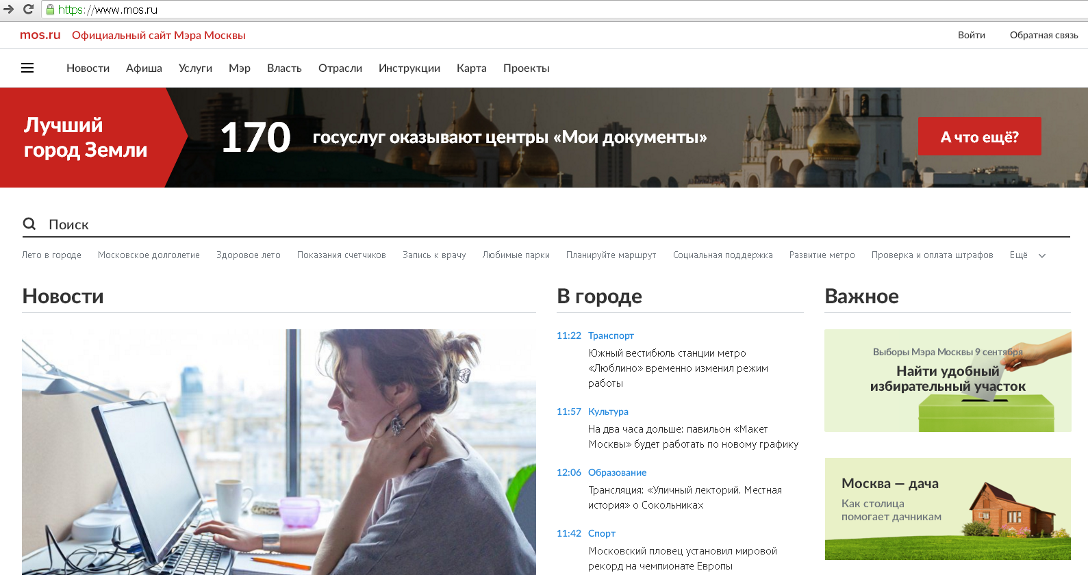
КОМИТЕТ ПО АРХИТЕКТУРЕ И ГРАДОСТРОИТЕЛЬСТВУ
ГОРОДА МОСКВЫ
Подача заявки на официальном сайте Мэра Москвы
www.mos.ru
Подать заявку в электронном виде могут только зарегистрированные на Официальном сайте Мэра Москвы пользователи

Slide 6
КОМИТЕТ ПО АРХИТЕКТУРЕ И ГРАДОСТРОИТЕЛЬСТВУ
ГОРОДА МОСКВЫ
ПРОЦЕДУРЫ ДЛЯ ПОЛУЧЕНИЯ УСЛУГИ В ЭЛЕКТРОННОМ ВИДЕ
подача заявления в электронном виде на Портале mos.ru:
Для работы на Портале mos.ru в качестве юридического лица (ЮЛ) или индивидуального предпринимателя (ИП) необходимо:
1. Получить квалифицированную (выданную аккредитованным удостоверяющим центром) электронную подпись (ЭП) представителя ЮЛ/ИП.
2. На рабочем месте произвести необходимые настройки криптографического программного обеспечения, плагинов, браузеров (КриптоПРОCSP, Крипто Browser Plugin). Установить личный сертификат ЭП, сертификаты корневого и промежуточного центров сертификации (страница загрузки http://www.cryptopro.ru /products/csp/downloads#1 выбрать версию для операционной системы).
3. Зарегистрировать личный кабинет представителя ЮЛ/ИП (физического лица) на mos.ru.
4. Осуществить привязку ЭП ЮЛ/ИП к личному кабинету пользователя.
На Портале mos.ru размещена инструкция по регистрации кабинета ЮЛ/ИП и применению ЭП
Инструкция подробно описывает процесс создания кабинета ЮЛ/ИП на портале mos.ru от настройки персонального компьютера до входа в кабинет по ЭП
В приложениях к инструкции подробно описаны вопросы, связанные с настройкой и применением ЭП на портале mos.ru

Slide 7
КОМИТЕТ ПО АРХИТЕКТУРЕ И ГРАДОСТРОИТЕЛЬСТВУ
ГОРОДА МОСКВЫ
ПОДАЧА ЗАЯВКИ НА ОФИЦИАЛЬНОМ САЙТЕ МЭРА МОСКВЫ
регистрация пользователя на Портале mos.ru:
Вопросы по входу в систему
Инструкция по регистрации кабинета ЮЛ и ИП

Slide 8
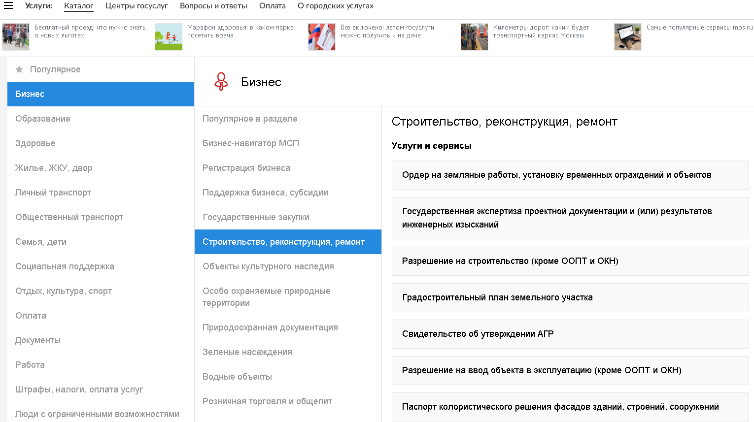
КОМИТЕТ ПО АРХИТЕКТУРЕ И ГРАДОСТРОИТЕЛЬСТВУ
ГОРОДА МОСКВЫ
Приемка исполнительной документации для ведения Сводного плана
подземных коммуникаций и сооружений в городе Москве
Доступ к электронной форме запроса: в разделе «Бизнес» - «Строительство, реконструкция, ремонт»
Приемка исполнительной документации для ведения Сводного плана подземных коммуникаций и сооружений в городе Москве

Slide 9
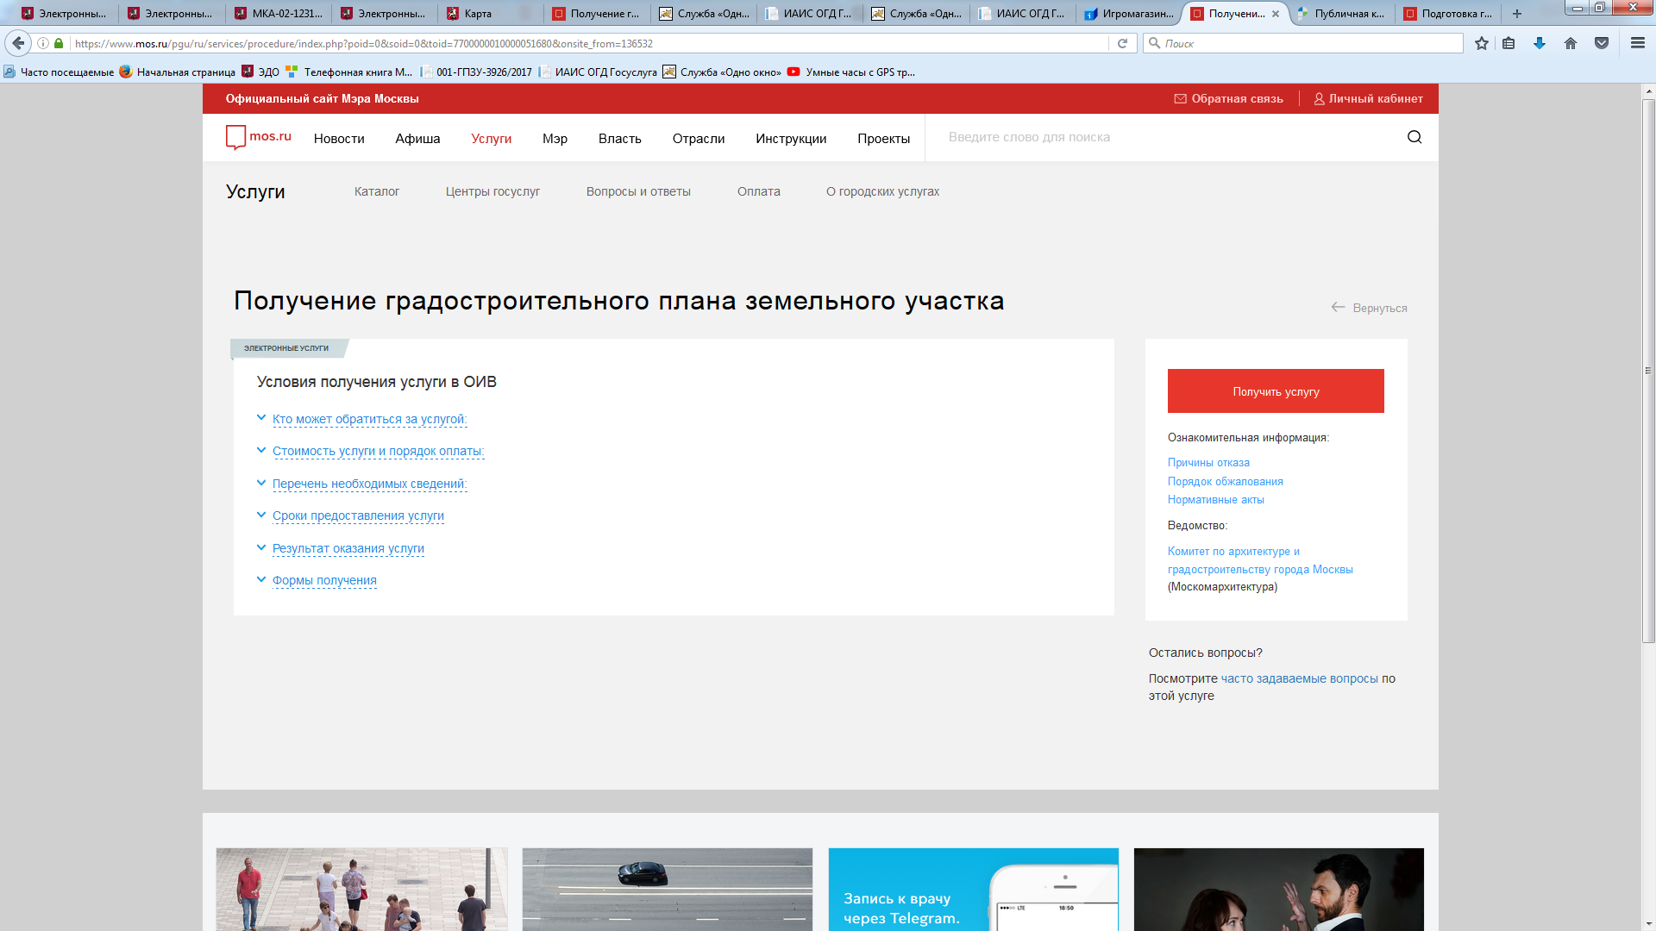
КОМИТЕТ ПО АРХИТЕКТУРЕ И ГРАДОСТРОИТЕЛЬСТВУ
ГОРОДА МОСКВЫ
Приемка исполнительной документации для ведения Сводного плана
подземных коммуникаций и сооружений в городе Москве
На посадочной странице размещена информация об услуге
Приемка исполнительной документации для ведения Сводного плана подземных коммуникаций и сооружений в городе Москве

Slide 10
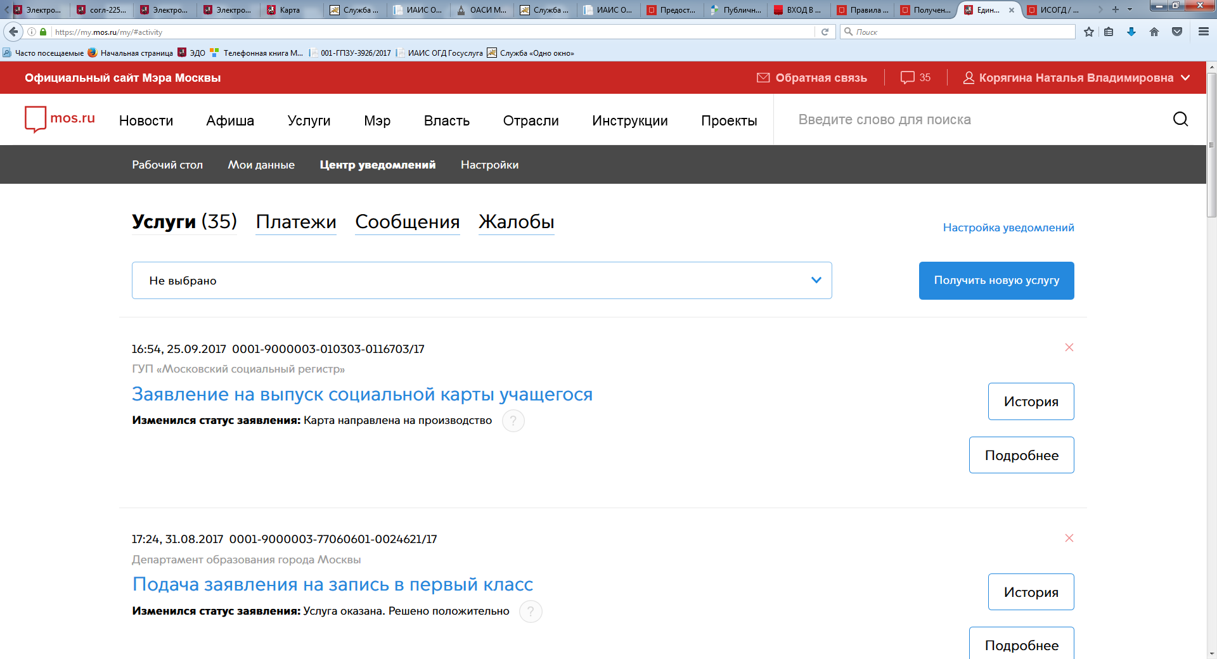
КОМИТЕТ ПО АРХИТЕКТУРЕ И ГРАДОСТРОИТЕЛЬСТВУ
ГОРОДА МОСКВЫ
Подсистема «Личный кабинет» портала
ПОДСИСТЕМА «ЛИЧНЫЙ КАБИНЕТ»
Старая версия личного кабинета:
Вкладка «Центр уведомлений», кнопка «История»
Новая версия личного кабинета:
Вкладка «Статусы по услугам», кнопка «История»
Информация о статусах прохождения, результат предоставления государственной услуги, подписанный уполномоченным должностным лицом с использованием электронной подписи, направляются в подсистему "личный кабинет"

Slide 11
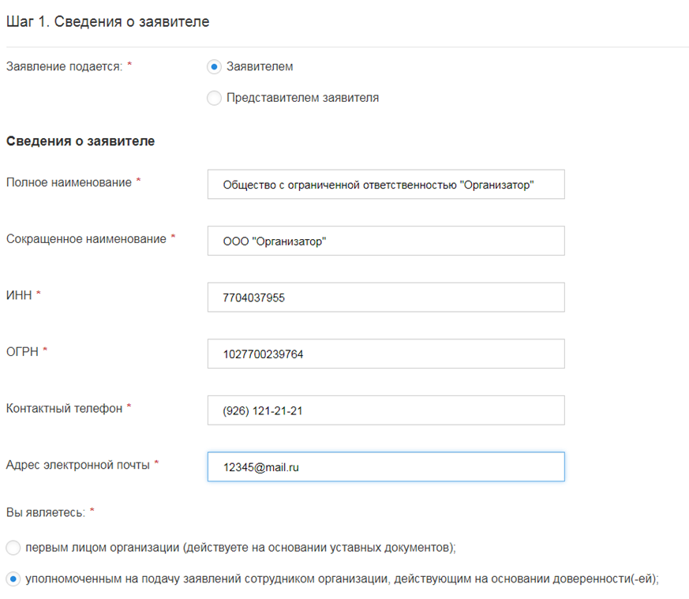
КОМИТЕТ ПО АРХИТЕКТУРЕ И ГРАДОСТРОИТЕЛЬСТВУ
ГОРОДА МОСКВЫ
Приемка исполнительной документации для ведения Сводного плана
подземных коммуникаций и сооружений в городе Москве
ПРИМЕР ПОДАЧИ ЗАЯВКИ ИЗ ЛИЧНОГО КАБИНЕТА «ЮРИДИЧЕСКОГО ЛИЦА»
В качестве заявителей могут выступать физические лица, в том числе зарегистрированные в качестве индивидуальных предпринимателей, и юридические лица.
В случае оформления запроса представителем заявителя необходимо прикрепить документы, подтверждающие его полномочия представлять интересы заявителя

Slide 12
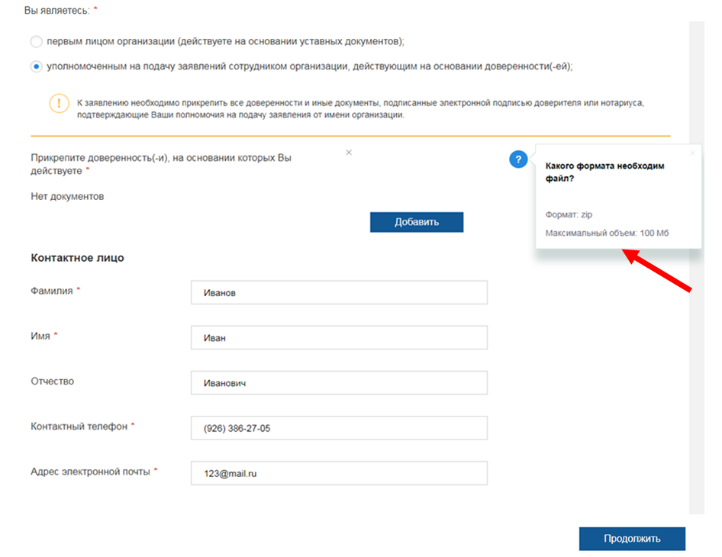
КОМИТЕТ ПО АРХИТЕКТУРЕ И ГРАДОСТРОИТЕЛЬСТВУ
ГОРОДА МОСКВЫ
Приемка исполнительной документации для ведения Сводного плана
подземных коммуникаций и сооружений в городе Москве
В случае оформления запроса уполномоченным на подачу запроса сотрудником организации необходимо прикрепить документы, подтверждающие его полномочия на подачу запроса от имени организации

Slide 13
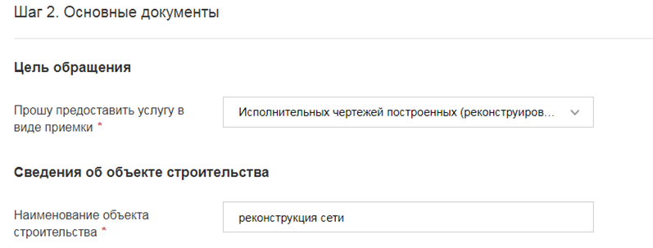
КОМИТЕТ ПО АРХИТЕКТУРЕ И ГРАДОСТРОИТЕЛЬСТВУ
ГОРОДА МОСКВЫ
Цель обращения: приемка исполнительных чертежей построенных (реконструированных) подземных коммуникаций и сооружений
ВЫБОР ЦЕЛИ ОБРАЩЕНИЯ И ВВОД ИНФОРМАЦИИ ОБ ОБЪЕКТЕ СТРОИТЕЛЬТСВА

Slide 14
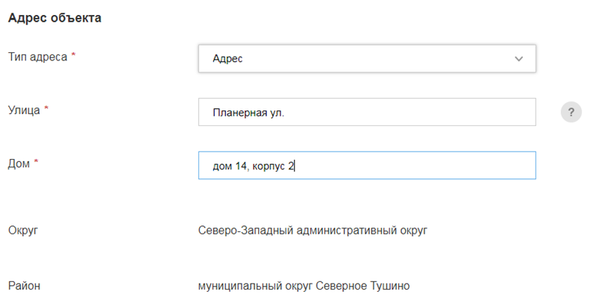
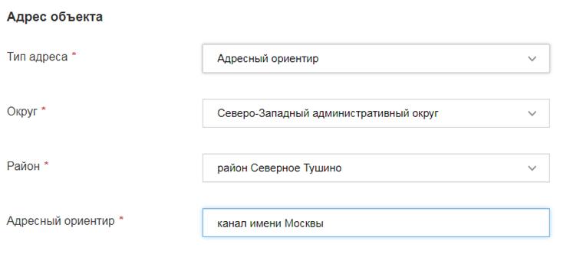
КОМИТЕТ ПО АРХИТЕКТУРЕ И ГРАДОСТРОИТЕЛЬСТВУ
ГОРОДА МОСКВЫ
Сведения об адресе или адресном ориентире объекта
ВВОД ИНФОРМАЦИИ ОБ АДРЕСЕ ИЛИ АДРЕСНОМ ОРИЕНТИРЕ ОБЪЕКТА

Slide 15
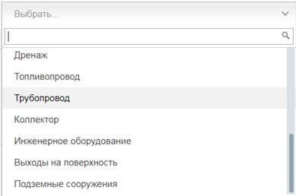
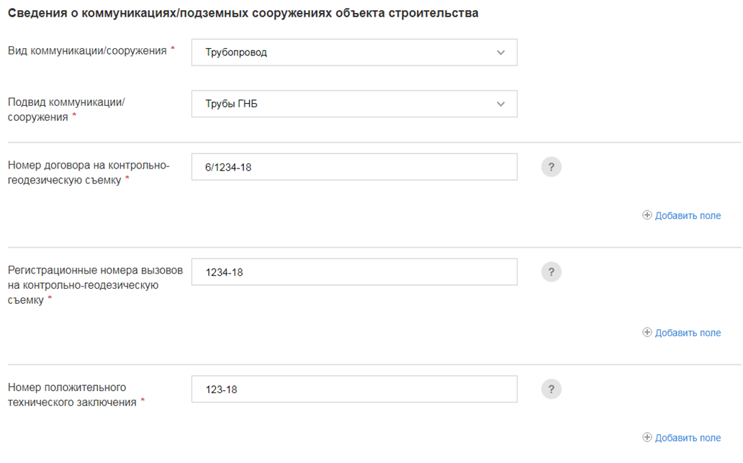
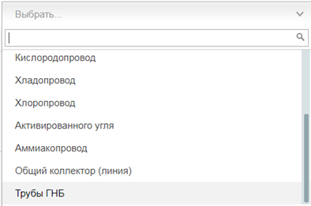
КОМИТЕТ ПО АРХИТЕКТУРЕ И ГРАДОСТРОИТЕЛЬСТВУ
ГОРОДА МОСКВЫ
Приемка исполнительной документации для ведения Сводного плана
подземных коммуникаций и сооружений в городе Москве
ВВОД ИНФОРМАЦИИ О КОММУНИКАЦИЯХ/ПОДЗЕМНЫХ СООРУЖЕНИЯХ ОБЪЕКТА СТРОИТЕЛЬСТВА

Slide 16
КОМИТЕТ ПО АРХИТЕКТУРЕ И ГРАДОСТРОИТЕЛЬСТВУ
ГОРОДА МОСКВЫ
Приемка исполнительной документации для ведения Сводного плана
подземных коммуникаций и сооружений в городе Москве
Сведения о коммуникациях/подземных сооружениях объекта строительства
Выбор из справочника
Возможность множественного заполнения поля

Slide 17
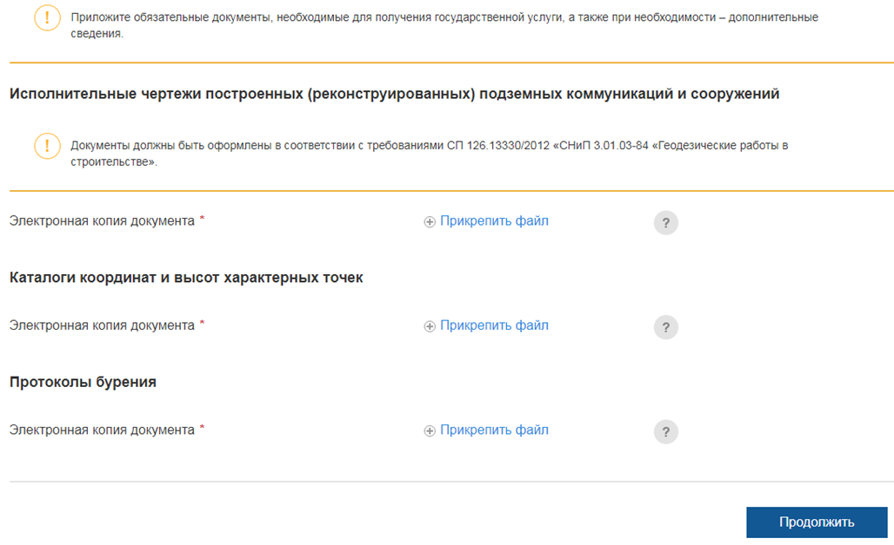
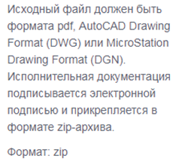
КОМИТЕТ ПО АРХИТЕКТУРЕ И ГРАДОСТРОИТЕЛЬСТВУ
ГОРОДА МОСКВЫ
Приемка исполнительной документации для ведения Сводного плана
подземных коммуникаций и сооружений в городе Москве
ДОКУМЕНТЫ, НЕОБХОДИМЫЕ ДЛЯ ПОЛУЧЕНИЯ УСЛУГИ
При выборе подвида коммуникации «Трубы ГНБ»
необходимо прикрепить протоколы бурения

Slide 18
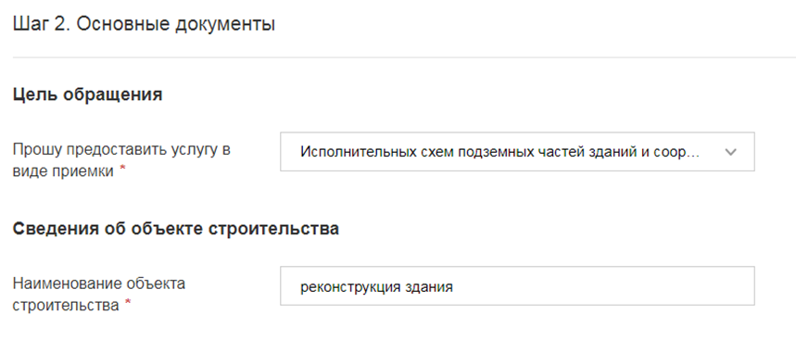
КОМИТЕТ ПО АРХИТЕКТУРЕ И ГРАДОСТРОИТЕЛЬСТВУ
ГОРОДА МОСКВЫ
Цель обращения: приемка исполнительных схем подземных частей зданий и сооружений, постоянно закрепленных по окончании монтажа
ВЫБОР ЦЕЛИ ОБРАЩЕНИЯ, ВВОД ИНФОРМАЦИИ ОБ ОБЪЕКТЕ СТРОИТЕЛЬТСВА

Slide 19
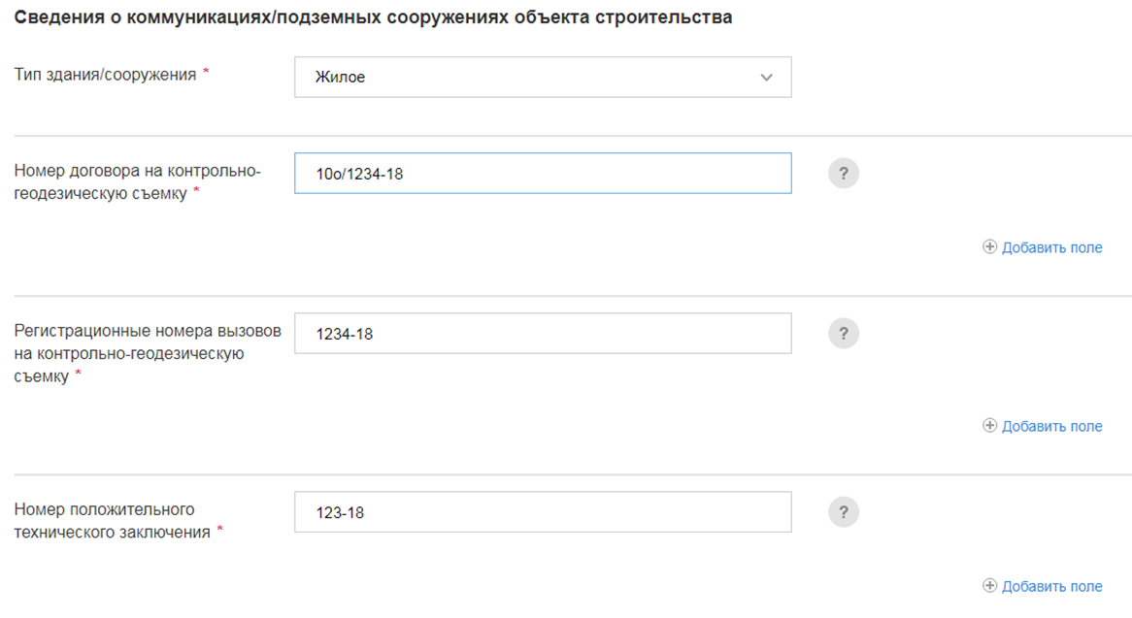
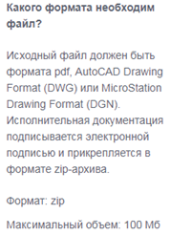
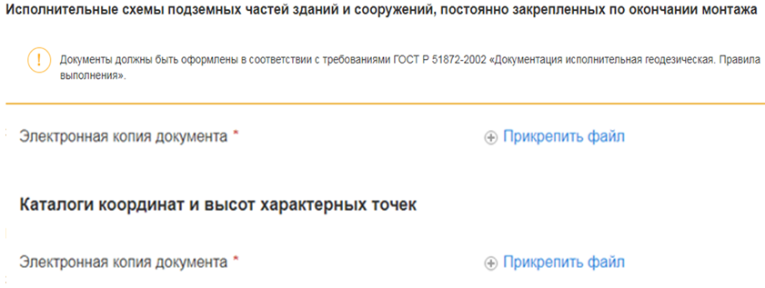
КОМИТЕТ ПО АРХИТЕКТУРЕ И ГРАДОСТРОИТЕЛЬСТВУ
ГОРОДА МОСКВЫ
ДОКУМЕНТЫ, НЕОБХОДИМЫЕ ДЛЯ ПОЛУЧЕНИЯ УСЛУГИ
Тип здания/сооружения:
- Жилое;
- Не жилое.

Slide 20
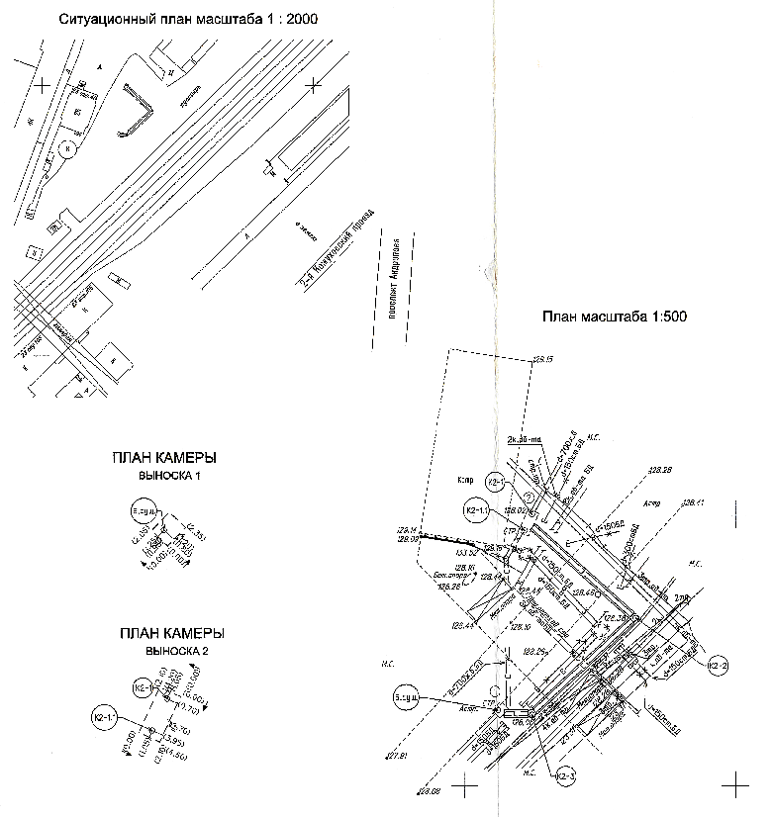
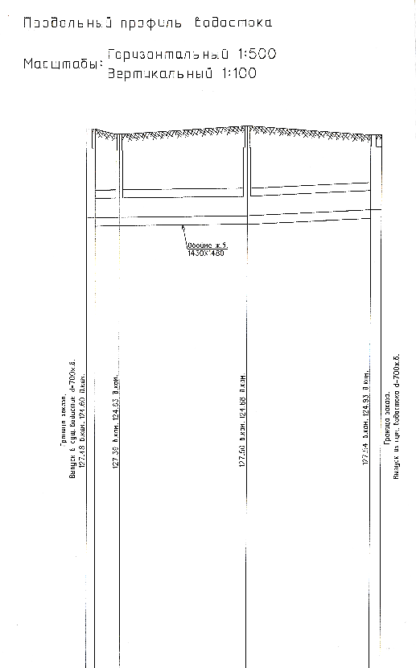
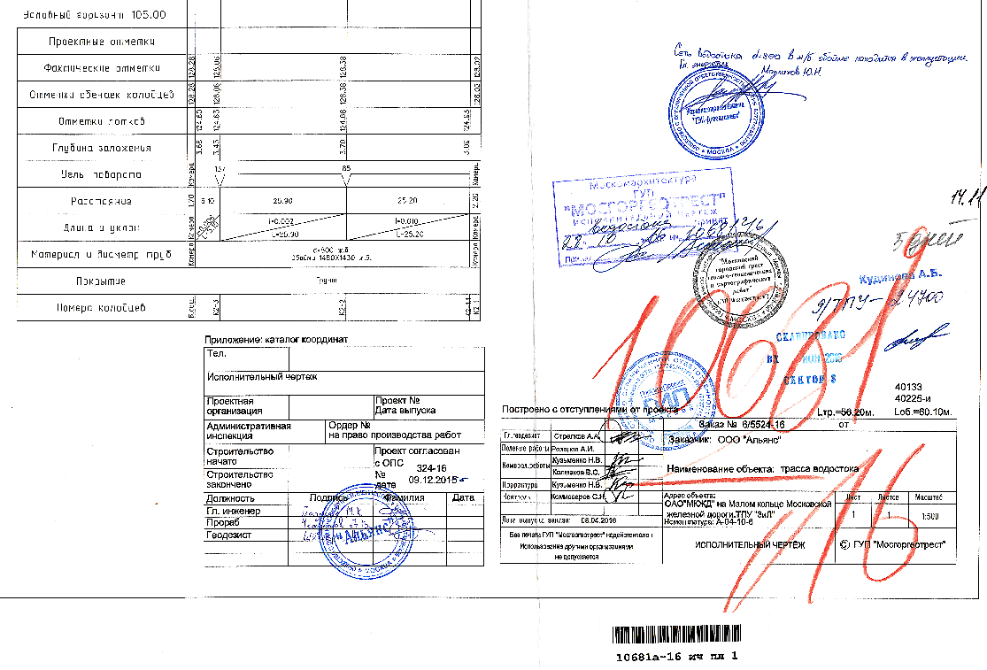
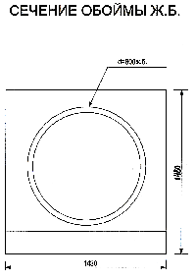
КОМИТЕТ ПО АРХИТЕКТУРЕ И ГРАДОСТРОИТЕЛЬСТВУ
ГОРОДА МОСКВЫ
ПРИМЕР ИСПОЛНИТЕЛЬНОЙ ДОКУМЕНТАЦИИ
ИСПОЛНИТЕЛЬНЫЙ ЧЕРТЁЖ (РАСТР)

Slide 21
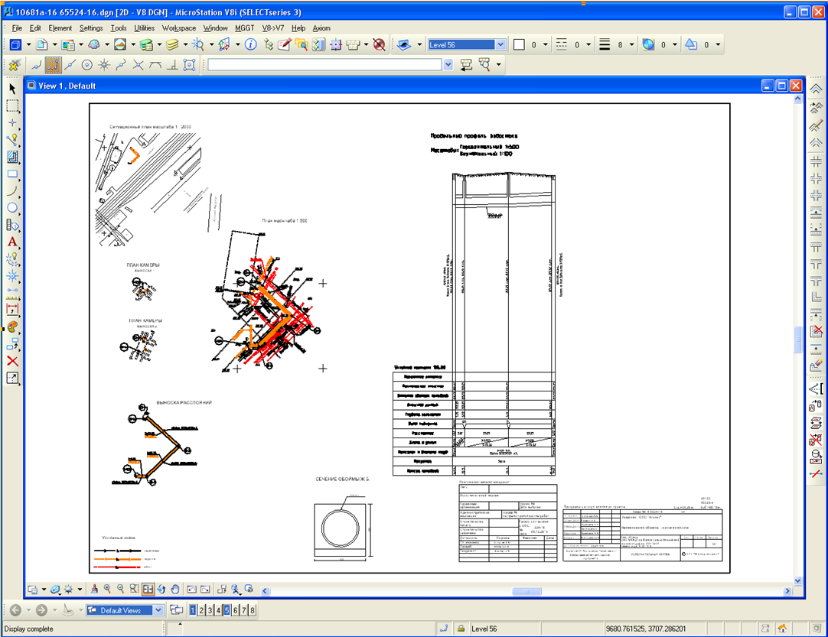
КОМИТЕТ ПО АРХИТЕКТУРЕ И ГРАДОСТРОИТЕЛЬСТВУ
ГОРОДА МОСКВЫ
ПРИМЕР ИСПОЛНИТЕЛЬНОЙ ДОКУМЕНТАЦИИ
ИСПОЛНИТЕЛЬНЫЙ ЧЕРТЁЖ (ВЕКТОР)

Slide 22
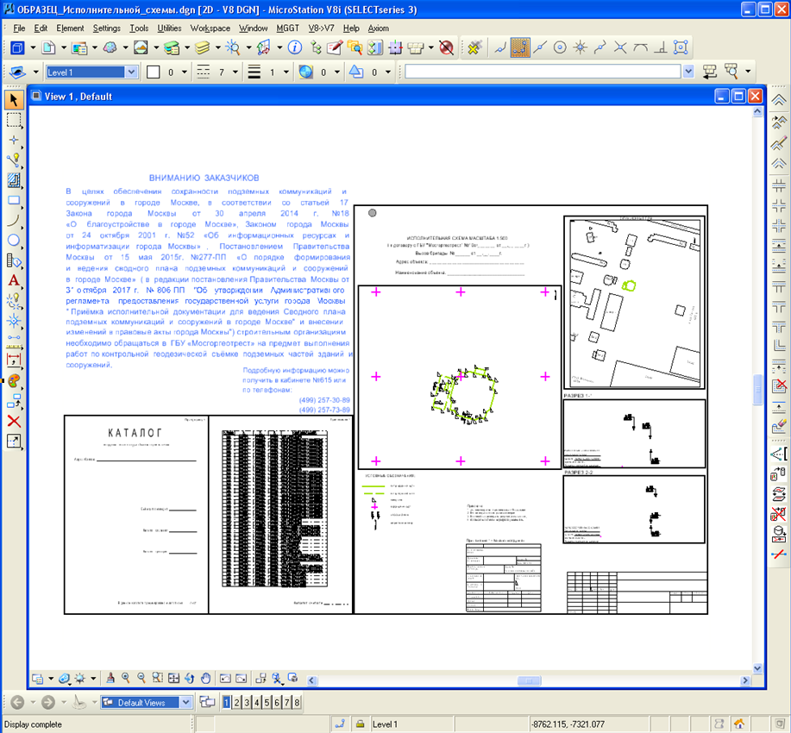
КОМИТЕТ ПО АРХИТЕКТУРЕ И ГРАДОСТРОИТЕЛЬСТВУ
ГОРОДА МОСКВЫ
ПРИМЕР ИСПОЛНИТЕЛЬНОЙ ДОКУМЕНТАЦИИ
ИСПОЛНИТЕЛЬНАЯ СХЕМА (ВЕКТОР)

Slide 23
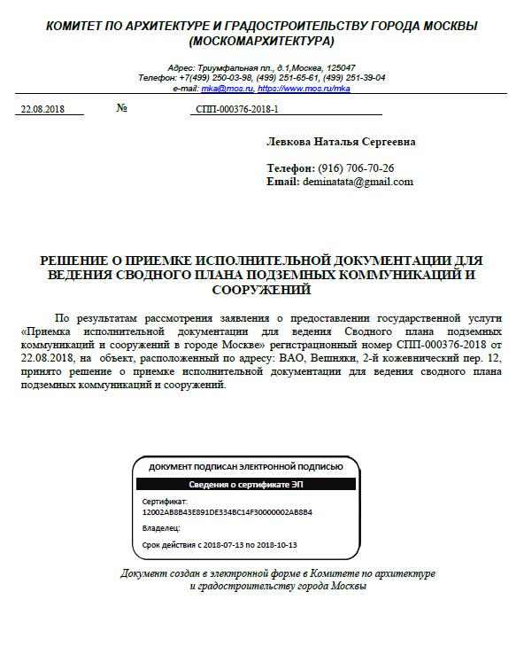
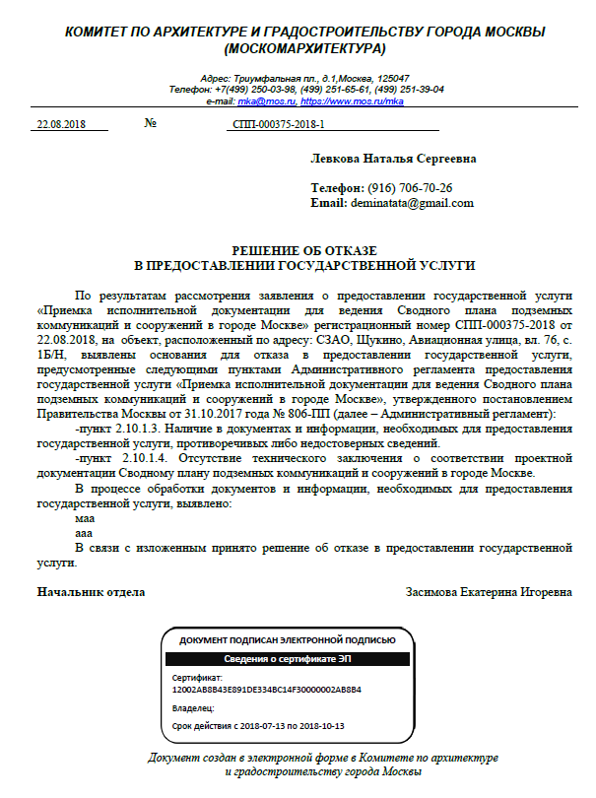
КОМИТЕТ ПО АРХИТЕКТУРЕ И ГРАДОСТРОИТЕЛЬСТВУ
ГОРОДА МОСКВЫ
Результат предоставления государственной услуги

Slide 24
КОМИТЕТ ПО АРХИТЕКТУРЕ И ГРАДОСТРОИТЕЛЬСТВУ
ГОРОДА МОСКВЫ
Приемка исполнительной документации для ведения Сводного плана
подземных коммуникаций и сооружений в городе Москве
ТРЕБОВАНИЯ К ОФОРМЛЕНИЮ ИСПОЛНИТЕЛЬНОЙ
ДОКУМЕНТАЦИИ В ЦИФРОВОМ ВИДЕ
1. Оформление исполнительной документации, независимо от формы представления (вектор/растр), должно соответствовать требованиям:
- СП 126.13330.2012 «СНиП 3.01.03-84 «Геодезические работы в строительстве» (для исполнительных чертежей);
- ГОСТ Р 51872-2002 «Документация исполнительная геодезическая. Правила выполнения» (для исполнительных схем).
2. Цифровое описание графических элементов должно обеспечивать единый подход к формированию исполнительной документации в М:1:500 различными исполнителями, а также однозначную интерпретацию существующих и обновляемых графических элементов.
3. Создаваемая исполнительная документация в векторном виде должна иметь Московскую городскую систему координат.
4. Основная единица измерения – метр, разрешающая способность - 1000 миллиметров в метре.

Slide 25
КОМИТЕТ ПО АРХИТЕКТУРЕ И ГРАДОСТРОИТЕЛЬСТВУ
ГОРОДА МОСКВЫ
Приемка исполнительной документации для ведения Сводного плана
подземных коммуникаций и сооружений в городе Москве
РЕКОМЕНДАЦИИ К ОФОРМЛЕНИЮ ИСПОЛНИТЕЛЬНОЙ ДОКУМЕНТАЦИИ В ЦИФРОВОМ ВИДЕ
1. При оцифровке разрешается использовать следующие геометрические типы элементов:
линия, полилиния, мультилиния;
замкнутый контур, эллипс;
точка, текст, блок/сell, выноска.
2. Все вновь создаваемые графические элементы в части подземных коммуникаций и инженерного оборудования должны цифроваться в соответствии с цифровым классификатором, стилями линий и мультилиний, блоками/cell-ами, эталон которых будет выложен на портале. Топографическая подложка оцифровывается исполнителем в произвольном порядке в соответствии с условными обозначениями.
3. Подземные коммуникации оцифровываются осевой непрерывной линией через центры выходов на поверхность (колодцы, решётки и т.п.). Могут прерываться в местах смены значений параметров или в инженерных устройствах типа коллектор, щит, футляр и т.п. если расположение коммуникации внутри устройства неизвестно.
4. Показывать пересекающие трассу подземный коммуникации в плане и профиле, а так же указывать бездействующие подземные коммуникации согласно проекта.
Характеристики подземных коммуникаций и устройств (диаметры, сечения, количество и т.п.) оцифровываются элементом «выноска» с привязкой к осевой линии.
Высотные отметки оцифровываются также элементом «выноска» с привязкой к центрам выходов на поверхность, местам выхода подземной коммуникации из инженерного устройства или к точкам смены направления коммуникации с расположением текста выноски параллельно той коммуникации, которой они принадлежат.
Ширина между офсетами мультилиний должна соответствовать реальному значению диаметра/канала/… подземной коммуникации.
Топографическая часть в векторных файлах не должна по классификации пересекаться с подземными коммуникациями.

Slide 26
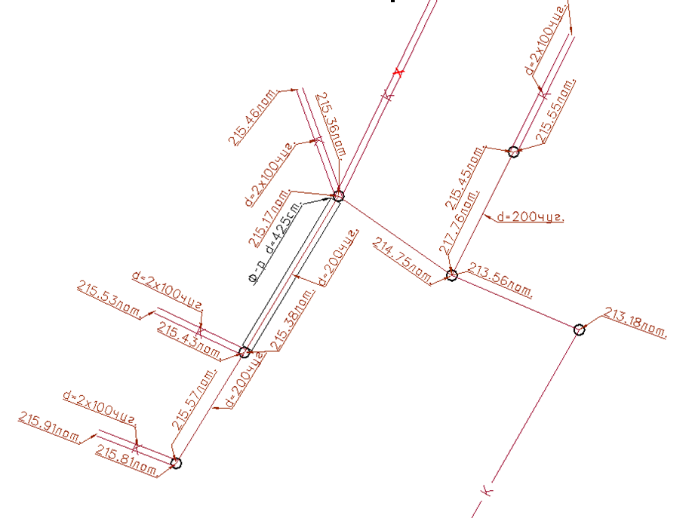
КОМИТЕТ ПО АРХИТЕКТУРЕ И ГРАДОСТРОИТЕЛЬСТВУ
ГОРОДА МОСКВЫ
РЕКОМЕНДАЦИИ К ОФОРМЛЕНИЮ ИСПОЛНИТЕЛЬНОЙ ДОКУМЕНТАЦИИ В ЦИФРОВОМ ВИДЕ
ПРИ ОЦИФРОВКЕ РАЗРЕШАЕТСЯ ИСПОЛЬЗОВАТЬ СЛЕДУЮЩИЕ ГЕОМЕТРИЧЕСКИЕ ТИПЫ ЭЛЕМЕНТОВ:
линия, полилиния, мультилиния;
замкнутый контур, эллипс;
- точка, текст, блок/сell, выноска.

Slide 27
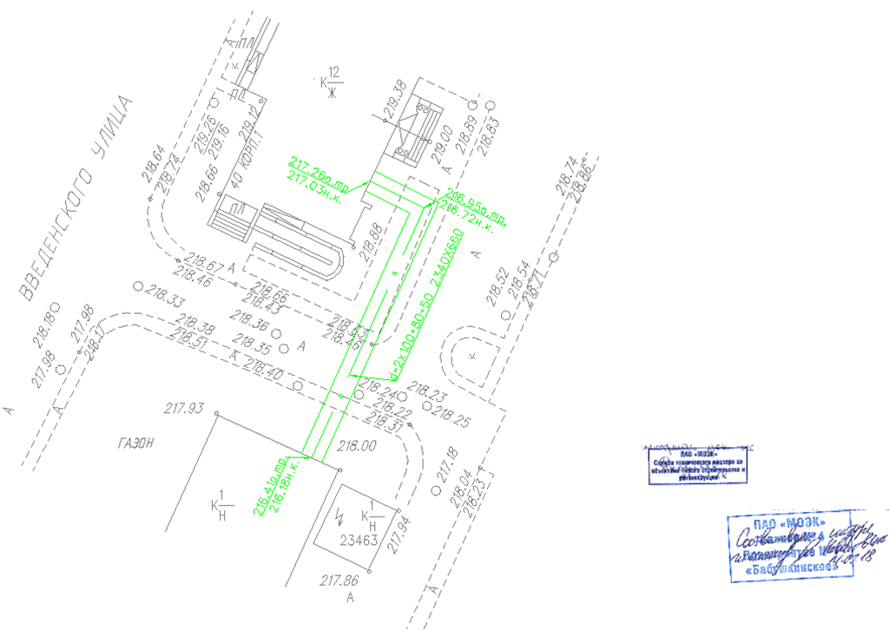
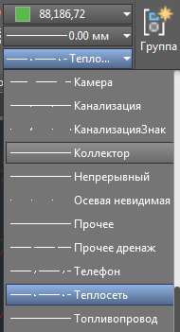
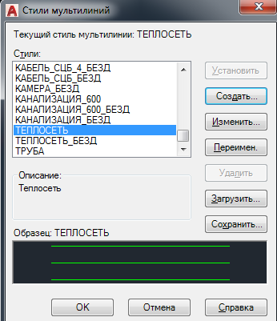
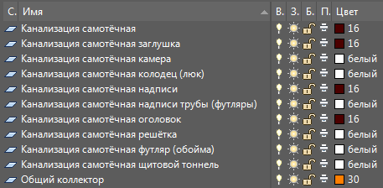
КОМИТЕТ ПО АРХИТЕКТУРЕ И ГРАДОСТРОИТЕЛЬСТВУ
ГОРОДА МОСКВЫ
РЕКОМЕНДАЦИИ К ОФОРМЛЕНИЮ ИСПОЛНИТЕЛЬНОЙ ДОКУМЕНТАЦИИ В ЦИФРОВОМ ВИДЕ
Все вновь создаваемые графические элементы в части подземных коммуникаций и инженерного оборудования должны цифроваться В СООТВЕТСТВИИ С ЦИФРОВЫМ КЛАССИФИКАТОРОМ, СТИЛЯМИ ЛИНИЙ И МУЛЬТИЛИНИЙ, БЛОКАМИ/CELL-АМИ, ЭТАЛОН КОТОРЫХ БУДЕТ ВЫЛОЖЕН НА ПОРТАЛЕ. Топографическая подложка оцифровывается исполнителем в произвольном порядке в соответствии с условными обозначениями.

Slide 28
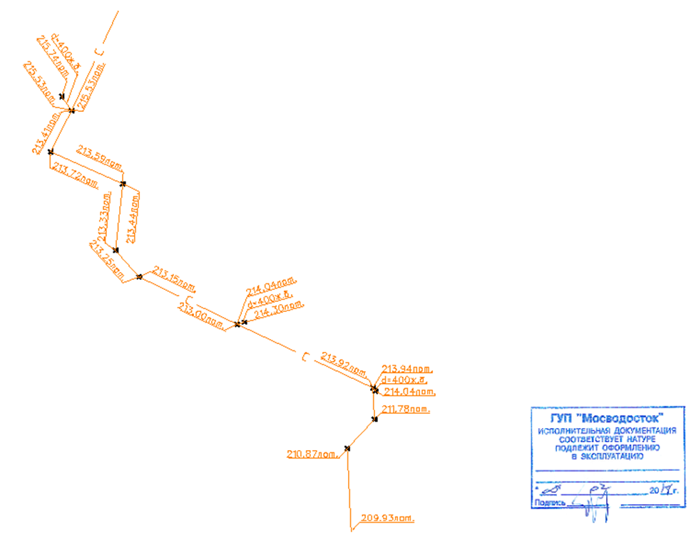
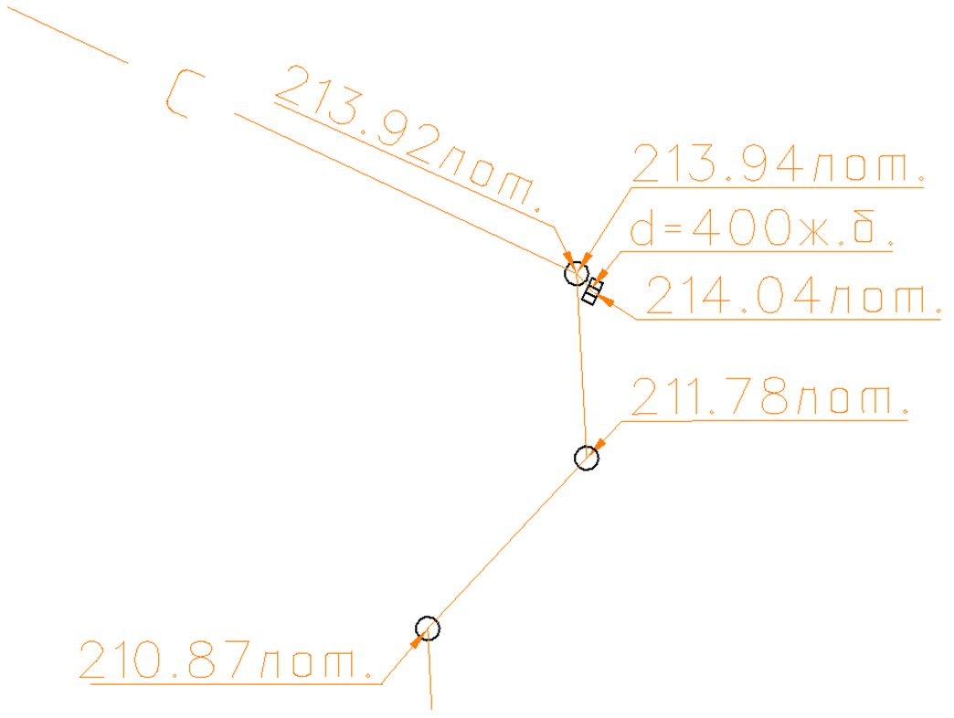
КОМИТЕТ ПО АРХИТЕКТУРЕ И ГРАДОСТРОИТЕЛЬСТВУ
ГОРОДА МОСКВЫ
РЕКОМЕНДАЦИИ К ОФОРМЛЕНИЮ ИСПОЛНИТЕЛЬНОЙ ДОКУМЕНТАЦИИ В ЦИФРОВОМ ВИДЕ
Подземные коммуникации оцифровываются осевой непрерывной линией через центры выходов на поверхность (колодцы, решётки и т.п.). Могут прерываться в местах смены значений параметров или в инженерных устройствах типа коллектор, щит, футляр и т.п. если расположение коммуникации внутри устройства неизвестно.

Slide 29
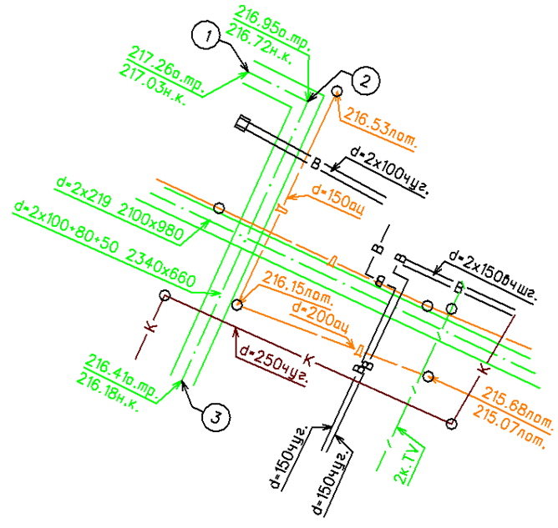
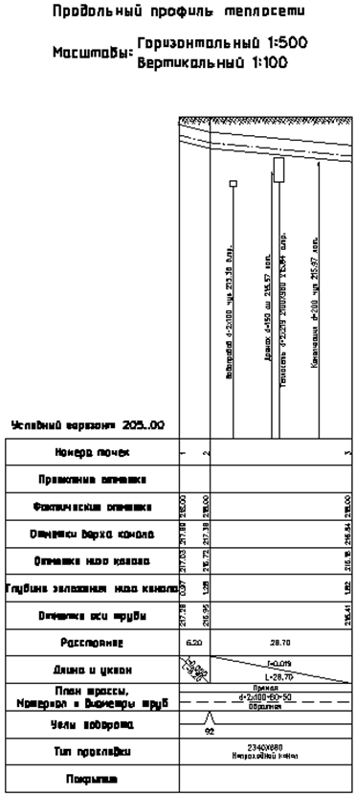
КОМИТЕТ ПО АРХИТЕКТУРЕ И ГРАДОСТРОИТЕЛЬСТВУ
ГОРОДА МОСКВЫ
РЕКОМЕНДАЦИИ К ОФОРМЛЕНИЮ ИСПОЛНИТЕЛЬНОЙ ДОКУМЕНТАЦИИ В ЦИФРОВОМ ВИДЕ
Показывать пересекающие трассу подземный коммуникации в плане и профиле, а так же указывать бездействующие подземные коммуникации согласно проекту.

Slide 30
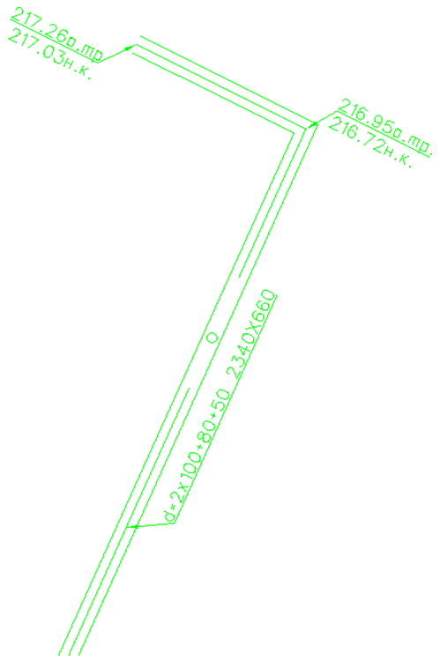
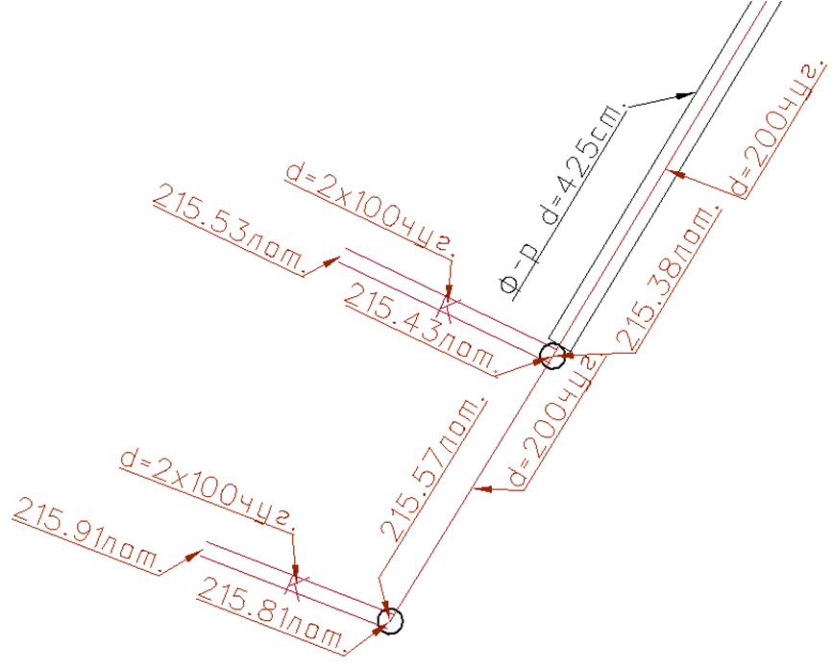
КОМИТЕТ ПО АРХИТЕКТУРЕ И ГРАДОСТРОИТЕЛЬСТВУ
ГОРОДА МОСКВЫ
РЕКОМЕНДАЦИИ К ОФОРМЛЕНИЮ ИСПОЛНИТЕЛЬНОЙ ДОКУМЕНТАЦИИ В ЦИФРОВОМ ВИДЕ
Характеристики подземных коммуникаций и устройств (диаметры, сечения, количество и т.п.) оцифровываются элементом «выноска» с привязкой к осевой линии.

Slide 31
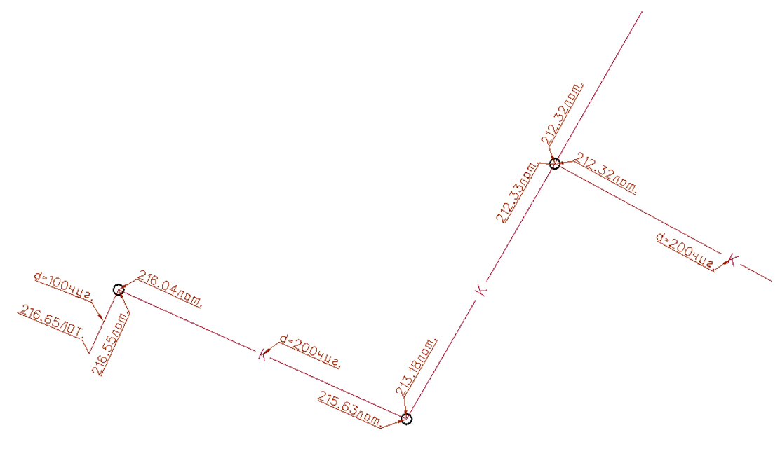
КОМИТЕТ ПО АРХИТЕКТУРЕ И ГРАДОСТРОИТЕЛЬСТВУ
ГОРОДА МОСКВЫ
РЕКОМЕНДАЦИИ К ОФОРМЛЕНИЮ ИСПОЛНИТЕЛЬНОЙ ДОКУМЕНТАЦИИ В ЦИФРОВОМ ВИДЕ
ВЫСОТНЫЕ ОТМЕТКИ ОЦИФРОВЫВАЮТСЯ ТАКЖЕ ЭЛЕМЕНТОМ «ВЫНОСКА» с привязкой к центрам выходов на поверхность, местам выхода подземной коммуникации из инженерного устройства или к точкам смены направления коммуникации с расположением текста выноски параллельно той коммуникации, которой они принадлежат.

Slide 32
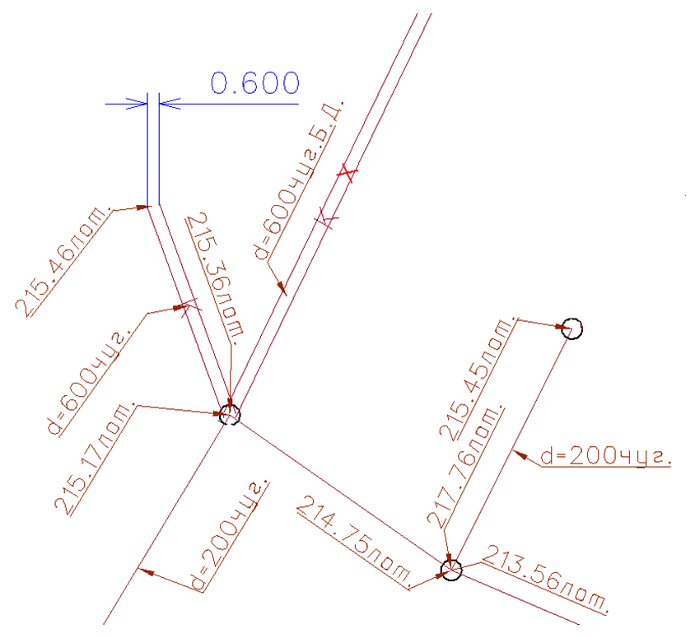
КОМИТЕТ ПО АРХИТЕКТУРЕ И ГРАДОСТРОИТЕЛЬСТВУ
ГОРОДА МОСКВЫ
РЕКОМЕНДАЦИИ К ОФОРМЛЕНИЮ ИСПОЛНИТЕЛЬНОЙ ДОКУМЕНТАЦИИ В ЦИФРОВОМ ВИДЕ
Ширина между офсетами мультилиний должна соответствовать реальному значению диаметра/канала/… подземной коммуникации.

Slide 33
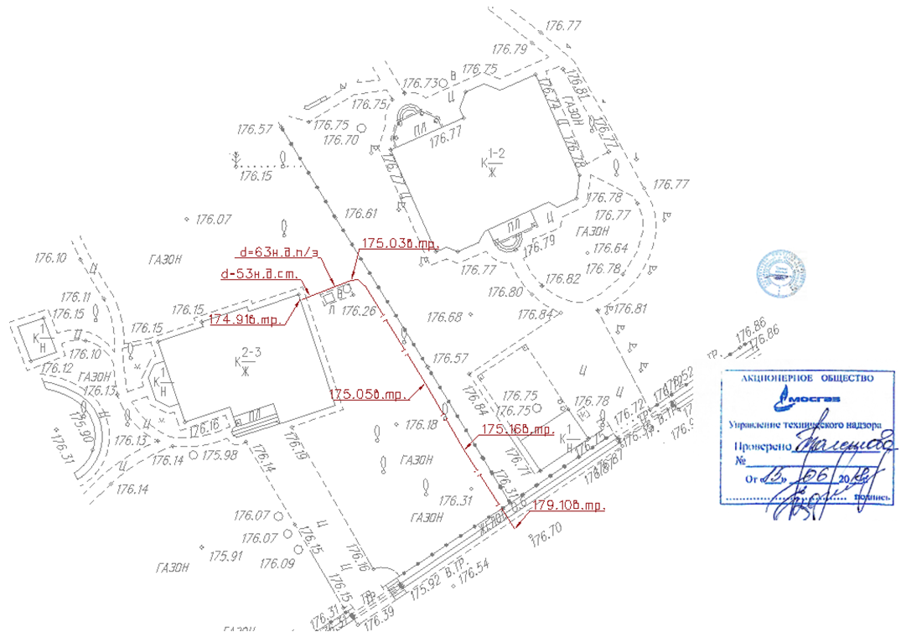
КОМИТЕТ ПО АРХИТЕКТУРЕ И ГРАДОСТРОИТЕЛЬСТВУ
ГОРОДА МОСКВЫ
РЕКОМЕНДАЦИИ К ОФОРМЛЕНИЮ ИСПОЛНИТЕЛЬНОЙ ДОКУМЕНТАЦИИ В ЦИФРОВОМ ВИДЕ
Топографическая часть в векторных файлах не должна по классификации пересекаться с подземными коммуникациями.

Slide 34
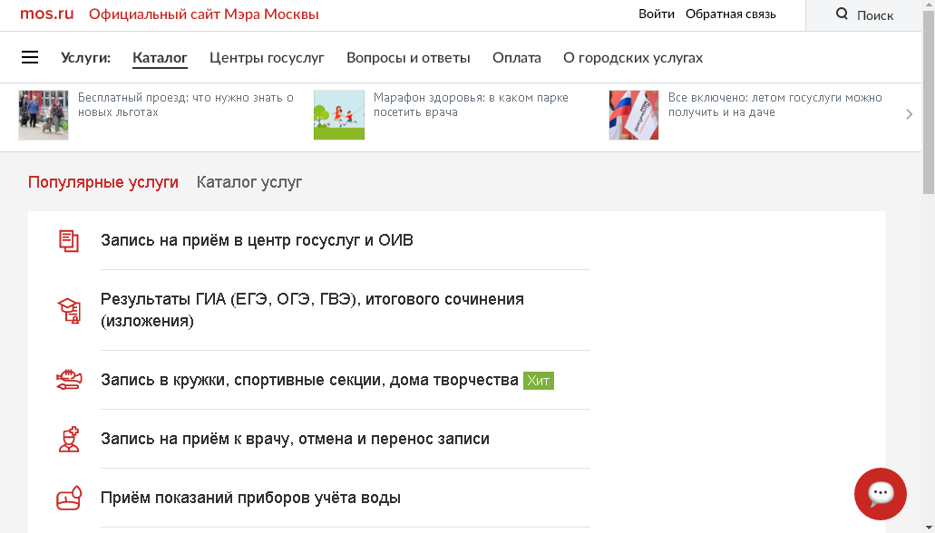
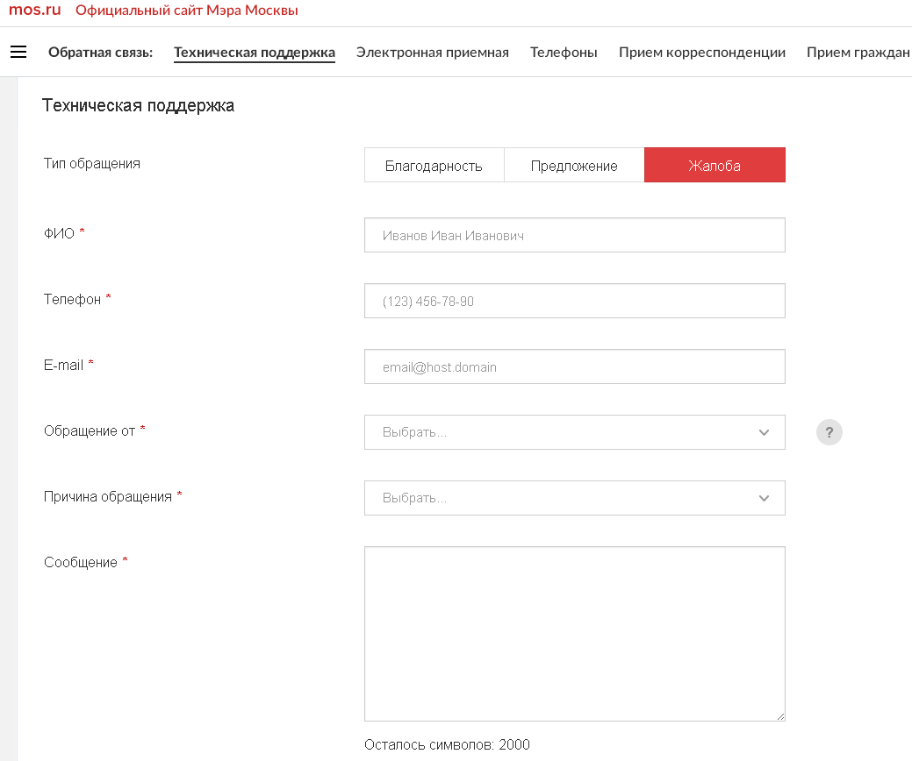
КОМИТЕТ ПО АРХИТЕКТУРЕ И ГРАДОСТРОИТЕЛЬСТВУ
ГОРОДА МОСКВЫ
ПОДАЧА ЗАЯВКИ НА ОФИЦИАЛЬНОМ САЙТЕ МЭРА МОСКВЫ

Slide 35
КОМИТЕТ ПО АРХИТЕКТУРЕ И ГРАДОСТРОИТЕЛЬСТВУ
ГОРОДА МОСКВЫ
Приемка исполнительной документации для ведения Сводного плана
подземных коммуникаций и сооружений в городе Москве
Спасибо за внимание!

